Slide 1
Week 12: Een system beschrijving maken (en implementeren).

Slide 2
Programma voor deze bijeenkomst
Het Use Case Diagram
Systeem
Actor
Use Case
Een klassediagram opstellen
Tekst-analyse

Slide 3
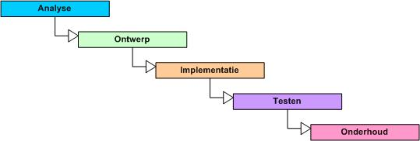
Waterval projectfasering
Klasse-diagrammen
Use Case diagrammen
Notes:
Je hebt met de klant rond de tafel gezeten en een duidelijke opdracht omschrijving gemaakt aan de hand van zijn wensen.
En je hebt de functionele eisen van je product beschreven met use cases.
Je systeem is nu (grotendeels) afgebakend en je hebt een goed idee van wat je wilt gaan maken.
Het is daarna tijd om de ideeën over de te maken software om zetten naar een ontwerp waarmee je het product kunt realiseren.

Slide 4
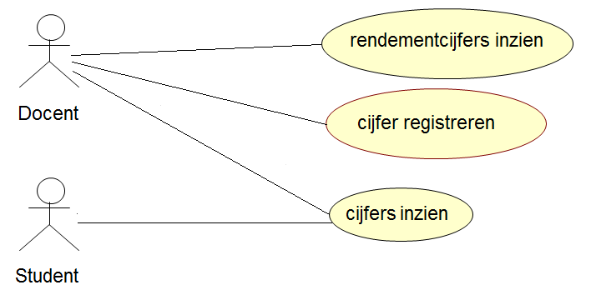
Use case diagram
Cijferregistratie

Slide 5
Use case diagram: Systeem
Systeem:
Wat wordt er beschreven?
Het cijfer registratie systeem
Cijferregistratie

Slide 6
Use case diagram: Actor
Actor:
Wie heeft interactie met het systeem?
Docent
Student
Actor kan een mens of een ander systeem zijn.
Actors gebruiken use cases om functies van het systeem uit te voeren (zij initiëren die): relatie met minimaal 1 use case
Actors zijn rollen van personen.
Cijferregistratie

Slide 7
Use case diagram: Use Case
Use case:
Wat kunnen de actors doen?
Rendementcijfers inzien
Cijfer registeren
Cijfers inzien
Beschrijft de functionaliteit van het systeem
De verzameling van alle use cases beschrijft de functionaliteit van het hele systeem.
Cijferregistratie

Slide 8
Use case uitschrijven
naam | Cijfer registreren
samenvatting | De actor vult voor een bepaald vak een cijfer van een student in
actor | Docent
aanname | Actor is ingelogd
beschrijving | actor selecteert de student systeem geeft overzicht van vakken die de student kan volgen actor selecteert één vak actor voert cijfer in voor het vak [1] actor bevestigt de invoer
uitzondering | [1] de student heeft al een cijfer voor het vak, ga verder met use case ‘cijfer wijzigen’
resultaat | cijfer is in het systeem vastgelegd
Notes:
Let op: geen program flow!

Slide 9
Use case diagram: Valkuilen
Use case diagrammen en use cases hebben niet als doel een proces, workflow of algoritme te definiëren.
Actors zijn geen onderdeel van het systeem. Ze staan er buiten.

Slide 10
Klassediagram opstellen: tekst-analyse
Verslag van interview met bibliothecaris
De bibliotheek is een organisatie die exemplaren van boeken uitleent aan leden. Iedereen kan lid worden van de bibliotheek. Van alle leden worden de NAW-gegevens en de geboortedatum geregistreerd. Een medewerker van de bibliotheek voert de registratie van leden uit. Studenten vormen een belangrijke groep leden. Van ieder boek heeft men meerdere exemplaren voor de uitleen. Wanneer een boek niet voorradig is, kan er een reservering gemaakt worden. Wanneer een lid een exemplaar leent, dan krijgt men een bon waarop de uiterste retourdatum vermeld wordt. De uitleentermijn is gekoppeld aan de uitlening. Bij het terugbrengen van een item vindt een terugbrengcontrole plaats. Bij te laat terugbrengen worden een boete in rekening gebracht van 1 euro per dag. De boete heeft een maximum van 50 euro.
Verslag van interview met bibliothecaris
De bibliotheek is een organisatie die exemplaren van boeken uitleent aan leden. Iedereen kan lid worden van de bibliotheek. Van alle leden worden de NAW-gegevens en de geboortedatum geregistreerd. Een medewerker van de bibliotheek voert de registratie van leden uit. Studenten vormen een belangrijke groep leden. Van ieder boek heeft men meerdere exemplaren voor de uitleen. Wanneer een boek niet voorradig is, kan er een reservering gemaakt worden. Wanneer een lid een exemplaar leent, dan krijgt men een bon waarop de uiterste retourdatum vermeld wordt. De uitleentermijn is gekoppeld aan de uitlening. Bij het terugbrengen van een item vindt een terugbrengcontrole plaats. Bij te laat terugbrengen worden een boete in rekening gebracht van 1 euro per dag. De boete heeft een maximum van 50 euro.
Notes:
Analyse voor het bepalen van kandidaatklassen: onderstreep de zelfstandig naamwoorden.
Deze uitwerken samen met de klas.
Verwijder de niet relevante kandidaten a.d.h.v. de volgende criteria:
Buiten de scoop
Verwijst naar het systeem als een geheel
Duplicaat van een andere klasse
Te vaag
Te specifiek (wordt object)
Zijn input/output voor het systeem
Is een attribuut van een klasse
Is een operatie van een klasse
Is een relatie tussen klassen die op zich geen klasse is.
Voor het bepalen vd associaties: bevraag jezelf op de multipliciteit en passende rolnamen.

Slide 11
Vragen
?

Slide 12
Aan de slag
Doen
Maak de opdrachten van deze week.
Leermiddelen / Naslag
Deze sheets
Boek “Practisch UML” hoofdstuk 8 Het Use Case Diagram.
Boek “Practisch UML” hoofdstuk 4.6 Opstellen van het klassediagram
Notes:
Aan de slag met de opgaven van dit dagdeel

